Slide 1
Применение в кормлении домашней птицы
Улучшение целостности кишечника
Бетаин защищает тонкую кишку от повреждений, вызванных кокцидиями
Бетаин защищает тонкую кишку от повреждений, вызванных стрессом, связанным с изменениями рациона

Slide 2
Применение в кормлении домашней птицы
Частичная замена метионина*
Структура эксперимента:
900 суточных цыплят бройлеров породы Арбор Айкрес (АА; оба пола) были случайным образом распределены на 9 загонов по 100 цыплят в каждом.
Загоны были распределены на 3 рациона при помощи схемы рандомизированных блоков.
Эксперимент был проведён в 2 фазы: стартер (дни 1-21) и гровер (дни 22-42).
Все птицы питались ad libitum в соответствии с базовыми рационами, основанными на кукурузе и соевых бобах по Китайскому стандарту кормления животных (NY/T 33-2004) для бройлеров, за исключением содержания метионина.
Содержание метионина в каждом рационе обеспечивалось при помощи доступного в продаже продукта на основе метионина (DL-метионина), добавленного в базовый рацион.
  Рацион 1: Содержание метионина на рекомендуемом уровне (контроль) без содержания бетаина (BET).
  Рацион 2: Содержание метионина 85% от уровня в контрольной группе, BET – на уровне 400 (стартер) или 300 (гровер) мг/кг СВ.
  Рацион 3: Содержание метионина 75% от уровня в контрольной группе, BET – на уровне 600 (стартер) или 500 (гровер) мг/кг СВ.
  Количество BET в рационах 2 и 3 было рассчитано на основании того, что 1 часть BET заменяет 2 части метионина в качестве метильных доноров для компенсации дефицита метионина в данных рационах.
  Использовался бетаин гидрохлорид производства Weifang Sunwin Chemicals Co., Ltd
* Sun et al. (Animal Sciences and Technology, Shandong Agricultural University).

Slide 3
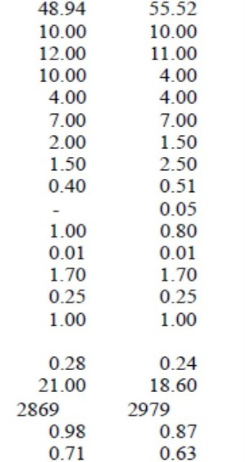
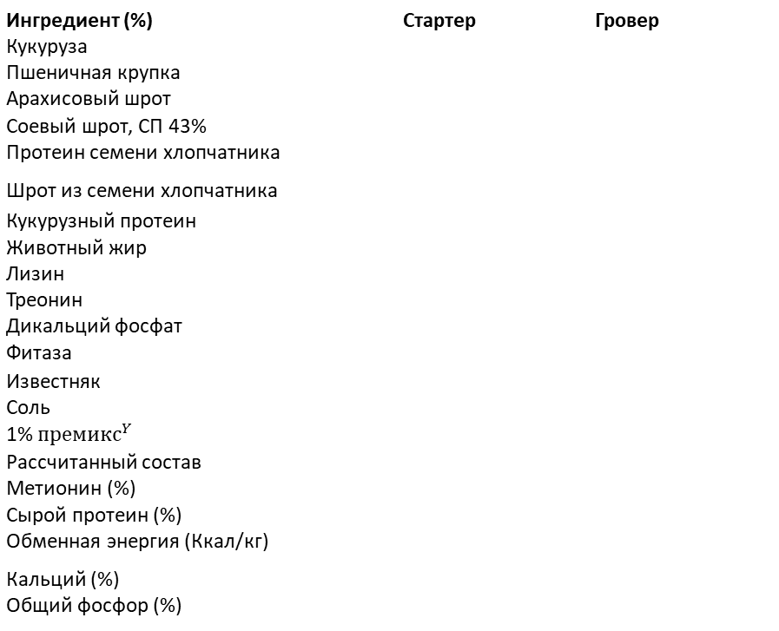
Применение в кормлении домашней птицы
Частичная замена метионина*
Рецепт экспериментального рациона
Ингредиент (%) | Стартер | Гровер
Кукуруза
Пшеничная крупка
Арахисовый шрот
Соевый шрот, СП 43%
Протеин семени хлопчатника
Шрот из семени хлопчатника
Кукурузный протеин
Животный жир
Лизин
Треонин
Дикальций фосфат
Фитаза
Известняк
Соль
1% ${премикс}^{Y}$
Рассчитанный состав
Метионин (%)
Сырой протеин (%)
Обменная энергия (Ккал/кг)
Кальций (%)
Общий фосфор (%)
* Sun et al. (Animal Sciences and Technology, Shandong Agricultural University.

Slide 4
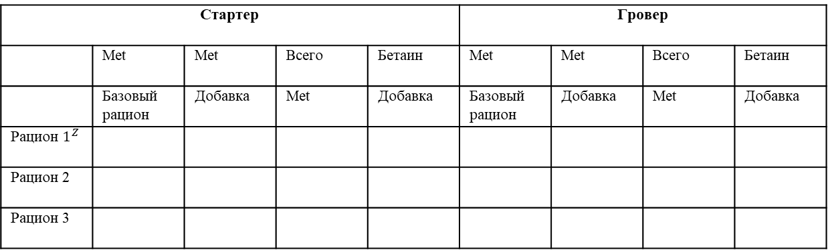
Применение в кормлении домашней птицы
Частичная замена метионина*
Структура рационов и количество
Met и Bet (мг/кг СВ) в каждом рационе
Стартер |  |  |  |  | Гровер
 | Met | Met | Всего | Бетаин | Met | Met | Всего | Бетаин
 | Базовый рацион | Добавка | Met | Добавка | Базовый рацион | Добавка | Met | Добавка
Рацион $1^{Z}$
Рацион 2
Рацион 3
Z: Рацион 1: Общее содержание метионина на рекомендуемом уровне (контроль); Рацион 2: Общее содержание метионина 85% от уровня в контрольной группе, бетаин в соотношении 1 (бетаин):2 (метионин) для компенсации сокращения общего содержания метионина на 15%; Рацион 3: Общее содержание метионина 75% от уровня в контрольной группе, бетаин в соотношении 1 (бетаин):2 (метионин) для компенсации сокращения общего содержания метионина на 25%. Содержание метионина в каждом рационе обеспечивалось при помощи доступного в продаже продукта на основе метионина (DL-метионина) в количестве, приведённом в таблице (мг/кг СВ).
* Sun et al. (Animal Sciences and Technology, Shandong Agricultural University.

Slide 5
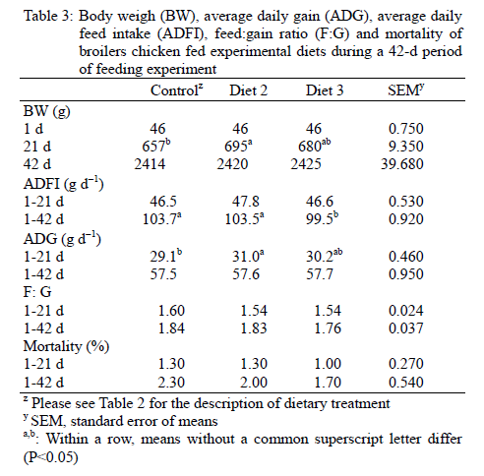
Применение в кормлении домашней птицы
Частичная замена метионина*
Масса тела (BW), среднесуточный привес (ADG), среднесуточное потребление корма (ADFI),
Соотношение корм:привес (F:G) и смертность бройлеров на экспериментальных рационах
Наблюдения:
Во всех группах наблюдались схожая (p>0,05) масса тела и схожий (p>0,05) среднесуточный привес в течение всего эксперимента.
Заключение:
Замена до 25% MET при помощи BET позволяет поддерживать темпы роста.
* Sun et al. (Animal Sciences and Technology, Shandong Agricultural University.

Slide 6
Применение в кормлении домашней птицы
Частичная замена метионина*
Содержание гормона роста (GH) и инсулиноподобного фактора роста (IGF-1) в сыворотке у бройлеров на экспериментальных рационах
Наблюдения:
Включение BET в рацион с сокращением MET на 25% повысило (p<0,05) концентрации GH на день 42 и IGF-1 в дни 21 и 42 в сыворотке.
Заключение:
Замена до 25% MET при помощи BET позволяет повысить продуктивность животных.
* Sun et al. (Animal Sciences and Technology, Shandong Agricultural University.

Slide 7
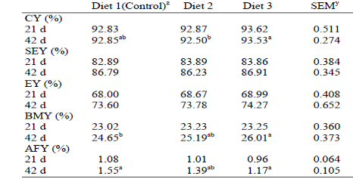
Применение в кормлении домашней птицы
Частичная замена метионина*
Выход тушки (CY), выход полупотрошённой тушки (SEY), выход потрошённой тушки (EY),
выход мяса грудки (BMY) и выход брюшного жира (AFY) в дни 21 и 42
Наблюдения:
Применение BET в рационе 3 повысило (p<0,05) BMY и снизило AFY в возрасте 42 дня.
Заключение:
Замена до 25% MET при помощи BET позволяет улучшить показатели качества и выхода тушки.
* Sun et al. (Animal Sciences and Technology, Shandong Agricultural University.

Slide 8
Применение в кормлении домашней птицы
Частичная замена метионина*
Содержание сырого протеина (CP) и эфирного экстракта (EE) (% СВ) в мясе грудки (BM) и печени в дни 21 и 42
Наблюдения:
Содержание сырого протеина и эфирного экстракта в мясе грудки и печени являлось аналогичным во всех группах (p>0,05). На день 42 рацион 3 демонстрировал более высокий (p<0,05) показатель CP, чем у контрольной группы, в BM и печени, более высокий показатель EE в BM и более низкий EE, чем у контрольной группы, в печени.
Заключение:
Замена до 25% MET при помощи BET позволяет улучшить показатели качества тушки.
* Sun et al. (Animal Sciences and Technology, Shandong Agricultural University.

Slide 9
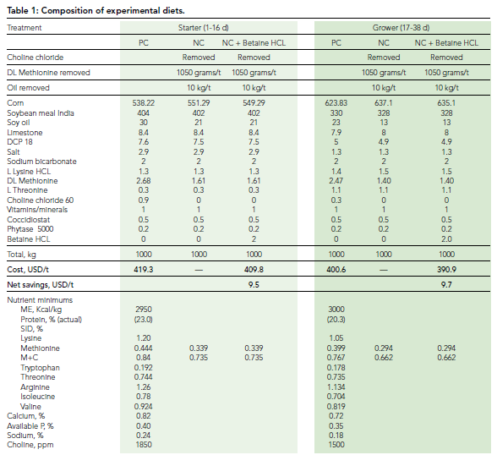
Применение в кормлении домашней птицы
Повышение продуктивности в условиях стресса и сокращённых рационов (I)*
Структура эксперимента:
12 цыплят породы Росс 308 в клетке, 6 клеток-реплик на рацион в 38-дневном исследовании с использованием рационов «Стартер» (дни 1-16) и «Гровер» (дни 17-38) на основе мешанки, доступных ad libitum.
  Положительный контроль (PC)
  Отрицательный контроль (NC) аналогичен PC, за исключением дополнительного холин-хлорида (900 г/тонна, холин-хлорид 60%), DL-метионина (1050 г/тонна), соевого масло (10 кг/тонна).
  NC + 2,0 кг/тонна бетаина HCl производства Sunwin Biotech
* Sudipto Haldar & Lei Wang, Asian Feed May/June 2012.

Slide 10
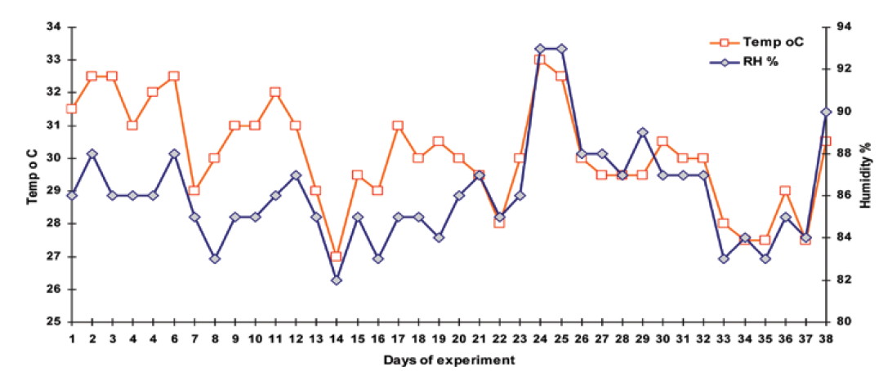
Применение в кормлении домашней птицы
Повышение продуктивности в условиях стресса и сокращённых рационов (I)*
Средняя температура и относительная влажность в ходе исследования
Температура и относительная влажность измерялись в 07:00 и 14:00 ежедневно.
* Sudipto Haldar & Lei Wang, Asian Feed May/June 2012.

Slide 11
Применение в кормлении домашней птицы
Повышение продуктивности в условиях стресса и сокращённых рационов (I)*
Влияние бетаина HCl на продуктивность и показатели тушки:
Наблюдения:
Бетаин HCl значительно повысил привес и конверсию корма (FCR) в течение стартерной фазы, повысил конечный выход тушки и сократил содержание брюшного жира и жира в печени. Окончательный показатель FCR был улучшен на 4,3.
Заключение:
Бетаин HCl позволяет значительно сократить расходы на корм и поддерживать продуктивность животных в условиях теплового стресса и повышенной влажности.
* Sudipto Haldar & Lei Wang, Asian Feed May/June 2012.
Notes:
Response to added betaine HCl was particularly strong during starter phase. Betaine HCl improved both weight gains and FCR (P<0.05). FCR response was very strong, showing an improvement of 9.5% or 13.5 points with betaine HCl.
Livability varied between 95-98% and the betaine HCl supplemented group showed better livability as compared with the PC group.
There were no differences in breast meat among treatments. Supplementation with betaine HCl reduced abdominal fat pad yield as compared with the PC group (P = 0.0001).
Final carcass yield was reduced (P = 0.0001)in the NC group. Supplementation of betaine HCL significantly improved dressing percentage to a level higher than that of the positive control(Figure 2). This is likely the result of betaine HCL’s osmolyte function in reducing energy costs of the intestine, leading to a lighter weight gut .This effect of betaine has not been highlighted in previous research.
It was concluded from the present study that supplementation of 2kg betaine HCl/t feed may successfully replace up to 1050 grams DL Methionine/t and can spare added choline. This strategy may also spare energy in terms of added oil.
This strategy reduced feed costs by about USD 10/t.
Note we have a 5.6% increase in saleable or useable product due to betaine HCL. If a dressed chicken had a value of say USD 3, then this effect would be worth USD 0.168 per carcass.

Slide 12
Применение в кормлении домашней птицы
Повышение продуктивности в условиях стресса и сокращённых рационов (II)*
Структура эксперимента:
4 птицы в клетке, 8 клеток-реплик на рацион, 4 рациона в течение 38 дней на основе мешанки, доступные ad libitum:
  Положительный контроль (PC): рацион на основе кукурузы и сои
  Отрицательный контроль (NC) аналогичен PC за исключением дополнительного холин-хлорида, DL-метионина (850 г/тонна), – 50 ккал ОЭ/тонна.
  NC + 1,3 кг/тонна бетаина HCl
  NC + 2,0 кг/тонна бетаина HCl
Наблюдаемая температура и относительная влажность в ходе исследования
* Sudipto Haldar, T K Ghosh and David Creswell.

Slide 13
Применение в кормлении домашней птицы
Повышение продуктивности в условиях стресса и сокращённых рационов (II)*
Влияние бетаина HCl на температуру тела и частоту дыхания
Ректальная температура птиц
Частота дыхания
Наблюдения:
Бетаин HCl снизил повышенную температуру тела и частоту дыхания в условиях теплового стресса.
Заключение:
Бетаин HCl может использоваться для устранения негативной реакции на тепловой стресс.
* Sudipto Haldar, T K Ghosh and David Creswell.

Slide 14
Применение в кормлении домашней птицы
Повышение продуктивности в условиях стресса и сокращённых рационов (II)*
Влияние бетаина HCl на потребление корма и привес
Потребление корма
Бетаин повысил потребление корма по сравнению с группами PC и NC
Привес
Бетаин повысил привес на 3% по сравнению с группами PC и NC
Наблюдения:
Бетаин HCl устранил негативное влияние рациона отрицательного контроля и повысил потребление корма и привес в условиях теплового стресса по сравнению с группой положительного контроля.
Заключение:
Бетаин HCl можно использовать для сокращения расходов на корм и поддержания продуктивности в условиях теплового стресса.
* Sudipto Haldar, T K Ghosh and David Creswell.

Slide 15
Применение в кормлении домашней птицы
Повышение продуктивности и качества тушки у мясных уток*
Структура эксперимента:
690 суточных мясных утят породы Черри Велли с равной долей мужских и женских особей были разделены на 5 групп.
Были разработаны стартерный (дни 1-21) и финишный (дни 22-42) рационы согласно требованиям NRC для мясных уток (1994).
Вода и корм ad libitum.
Температура загона 30⁰C.
Бетаин HCl (98%) был включён в рационы в различных дозировках (мг/кг, см. таблицу).
* WANG Yi-zhen. Animal Science College, Zhejiang University, Hangzhou China

Slide 16
Применение в кормлении домашней птицы
Повышение продуктивности и качества тушки у мясных уток*
Влияние бетаина HCl на среднесуточный привес (ADG), среднесуточное потребление корма (ADFI) и соотношение корм:привес (FG) (дни 1 -21)
Наблюдение:
Применение бетаина HCl способствовало росту ADG, но не повлияло на FCR (конверсию корма) в стартерной фазе.
Заключение:
Бетаин HCl может повысить привес у мясных уток в стартерной фазе.
* WANG Yi-zhen. Animal Science College, Zhejiang University, Hangzhou China

Slide 17
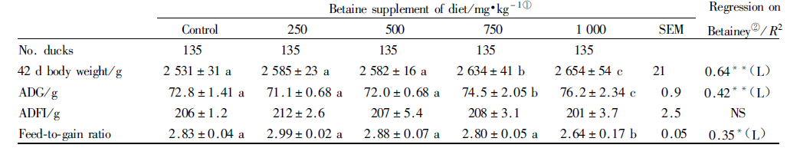
Применение в кормлении домашней птицы
Повышение продуктивности и качества тушки у мясных уток*
Влияние бетаина HCl на среднесуточный привес (ADG), среднесуточное потребление корма (ADFI), и соотношение корм:привес (FG) (дни 22-42)
Наблюдения:
Применение бетаина HCl значительно повысило ADG в финишной фазе соразмерно дозировке. Дозировка бетаина HCl 1000 мг/кг значительно улучшила FCR в финишной фазе.
Заключение:
Бетаин HCl можно использовать для повышения темпов роста мясных уток.
* WANG Yi-zhen. Animal Science College, Zhejiang University, Hangzhou China

Slide 18
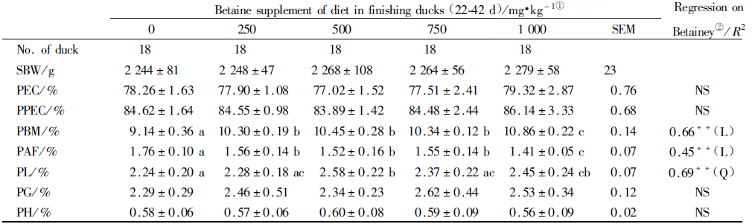
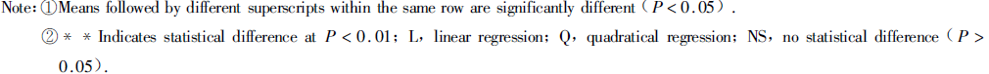
Применение в кормлении домашней птицы
Повышение продуктивности и качества тушки у мясных уток*
Влияние бетаина HCl на качество тушки
PEC = % потрошённой тушки
PPEC = % частично потрошённой тушки
PBM = % грудной мышцы
PAF = % брюшного жира
PL = % печени
PG = % мускульного желудка
PH = % сердца
Наблюдения:
Применение бетаина HCl значительно повысило процентную долю грудной мышцы и снизило процентную долю брюшного жира, что предполагает воздействие на распределение нутриентов. Применение бетаина HCl значительно повысило вес печени, что предполагает возможную стимуляцию метилирования в печени.
Заключение:
Бетаин HCl можно использовать для повышения качества тушки мясных уток.
* WANG Yi-zhen. Animal Science College, Zhejiang University, Hangzhou China

Slide 19
Применение в кормлении домашней птицы
Повышение продуктивности и качества тушки у мясных уток*
Влияние бетаина HCl на
Активность бетаин-гомоцистеин-метилтрансферазы (BHMT)
Концентрацию карнитина
Наблюдения:
Бетаин HCl значительно повысил активность BHMT (P<0,01) и концентрацию свободного и кислотонерастворимого карнитина на 46,4% и 33,7% соответственно по сравнению с контрольной группой.
Заключение:
Бетаин HCl может усилить метаболизм метила и β-окисление жирных кислот для сокращения жировых отложений.
* WANG Yi-zhen. Animal Science College, Zhejiang University, Hangzhou China

Slide 20
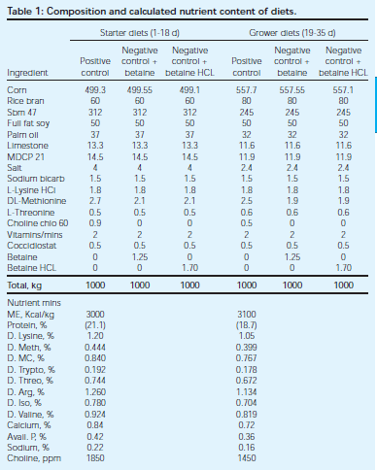
Применение в кормлении домашней птицы
Бетаин HCl vs. Безводный бетаин*
Структура эксперимента:
300 только что вылупившихся цыплят породы Арбор Айкрес Плюс (мужские особи) были распределены случайным образом на три группы с 10 репликами (10/загон). Практический рацион на основе кукурузы и соевого шрота использовался в качестве положительного контроля (PC). Рацион отрицательного контроля (NC) был разработан с удалением холина и 22% (600 г/тонна) DL-метионина.
PC
NC + 1,25 кг/тонна безводного бетаина
NC + 1,70 кг/тонна бетаина HCl
David Creswell & Saksit Srinongkote
Poultry Feed Quality Conference,Kuala Lumpur, Malaysia, 2-3 August 2010

Slide 21
Применение в кормлении домашней птицы
Бетаин HCl vs. Безводный бетаин*
Влияние бетаина и бетаина HCl на продуктивность бройлеров
Дни 1 – 18
Дни 1 – 35
Наблюдения:
Различия по трём группам отсутствовали.
Заключение:
Результаты предполагают, что и бетаин HCl, и безводный бетаин могут использоваться для замены холина и частичной замены метионина в составе кормов для бройлеров, и что две проанализированные формы бетаина – натуральный бетаин (96%) и бетаин HCl (75%) – являются одинаково эффективными при одинаковой дозировке.
David Creswell & Saksit Srinongkote. Poultry Feed Quality Conference,Kuala Lumpur, Malaysia, 2-3 August 2010

Slide 22
Применение в кормлении домашней птицы
Исследование несушек
Ввод бетаина на уровне 0,15% способствовал значительному росту яйценоскости на поздней стадии и снижению соотношения корм/яйцо.
Ввод бетаина на уровне 0,05% может усилить пигментацию желтка, процентную долю желтка и цвет скорлупы коричневых яиц.
Бетаин способствовал улучшению показателей выхода яйца, соотношения корм/яйцо, толщины яичной скорлупы и относительного веса яичной скорлупы в возрасте 50 недель и 70 недель.
Бетаин сократил чистоту развития стеатоза печени, обусловленного рационом с высоким содержанием энергии и низким содержанием протеина.
Бетаин значительно улучшил показатели выхода яйца, качества яйца и экспрессию генов, связанных с яйцекладкой.
Бетаин улучшил устойчивость к хроническому тепловому стрессу.
Ввод бетаина на уровне 0,07% улучшил показатели яйцекладки в условиях высокого содержания аммиака.
Бетаин улучшил показатели выхода яйца и качества яичной скорлупы в условиях теплового стресса.
Дозировка бетаина до 0,06% позволяет улучшить показатели выхода яйца и метаболизм жиров.
Дозозависимый эффект бетаина на качество яйца и концентрацию эстрадиола и мелатонина в сыворотке.

Slide 23
Применение в кормлении домашней птицы
Потенциальное снижение затрат на корм
Бройлеры
Параметр | Контроль | Бетаин (стоимость корма - $9,5/тонна) | Значение Р
Темпы роста (дни 1-38)
Привес (г) | 1720,2 | 1768,3 | >0,05
Потребление корма (г) | 2721,4 | 2710,7 | >0,05
FCR (г/г) | 1,590 | 1,546 | >0,05
Тушка
Выход тушки (%) | 73,1 | 77,2 | <0,05
Грудка (%) | 22,5 | 22,3 | >0,05
Брюшной жир (%) | 1,57 | 0,83 | <0,05
Печень (%) | 2,35 | 1,95 | >0,05
Примечание: Затраты на корм значительно сократились при вводе 2 кг/тонна бетаина HCl, что обеспечило частичное сокращение энергии и метионина и удаление дополнительного холина в рационе.

Slide 24
Применение в кормлении домашней птицы
Рекомендации
Бетаин HCl можно использовать в дозировке 0,5-2,5 кг/тонна в рационах домашней птицы, чтобы:
  Сократить расходы на корм благодаря удалению дополнительного холина из рациона
  Частично заменить общий метионин (до 10-15%)
  Дозировка ≥2,0 кг/тонна обеспечивает рост продуктивности животного (привес, FCR) и улучшение качества мяса, особенно при рационах с низким содержанием энергии
  Сократить негативное физиологическое воздействие стресса
Бетаин HCl не может использоваться для полной замены метионина, так как метионин необходим для синтеза протеина помимо его функции донора метильной группы. В зависимости от определённого рациона без последствий можно заменить 10-15% от общего содержания метионина бетаином HCl.

